Slide 1
История отечественной библиотечной науки
Не зная прошлого, невозможно понять подлинный смысл настоящего и цели будущего
М. Горький

Slide 4
Новгородский псалтырь 1010г.

Slide 5
Геннадиевская библия 1499г.

Slide 6
Титульный лист книги «Бытие» 1499г.

Slide 7
Школа при монастыре

Slide 8
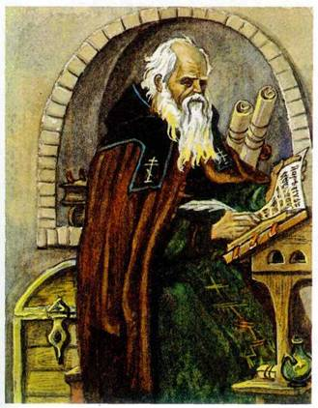

Slide 9
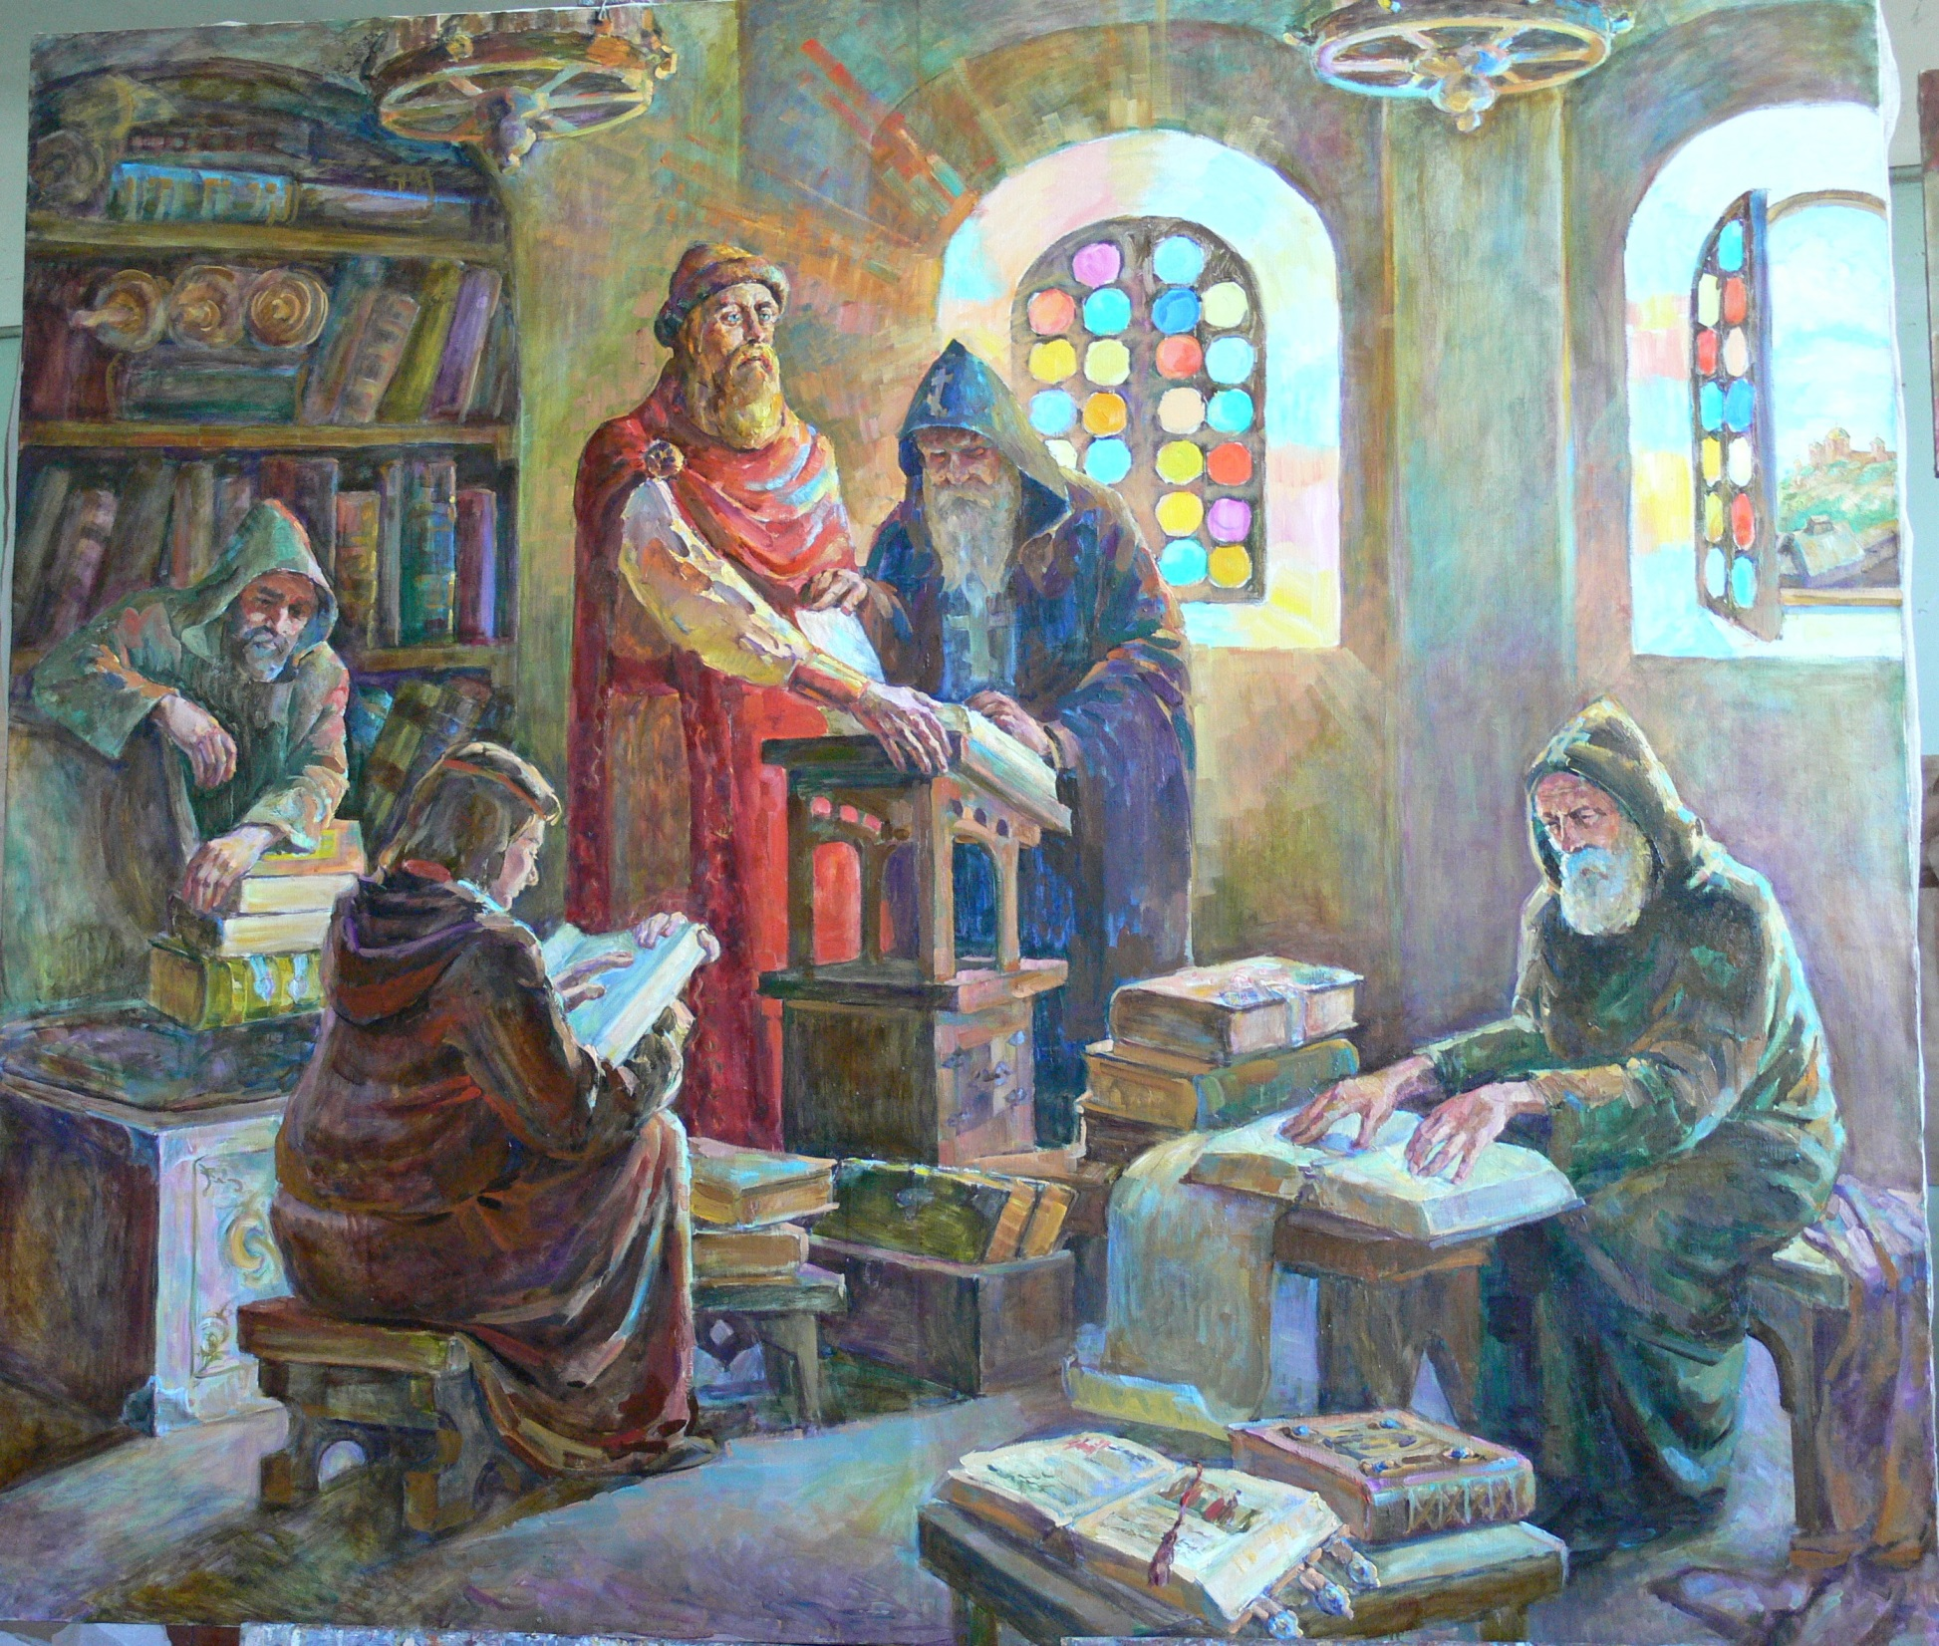
Notes:
Библиотека Ярослава Мудрого

Slide 10
Библиотека и Кунсткамера 18в.

Slide 12
Библиотека и научная лаборатория 18 в.

Slide 13
Казанский университет

Slide 15
Эрмитаж Библиотека Николая 1

Slide 16
Библиотека начала 20в.

Slide 17
Рубакин Н.А.

Slide 18
Хавкина Л.Б.

Slide 19
Библиотека на станции Курская г. Москва

Slide 20
Читальный зал Государственной Публичной библиотеки им. М.Е. Салтыкова-Щедрина в годы войны г. Ленинград

Slide 21
Сельская библиотека

Slide 22
Российская государственная библиотека для молодежи

Slide 24
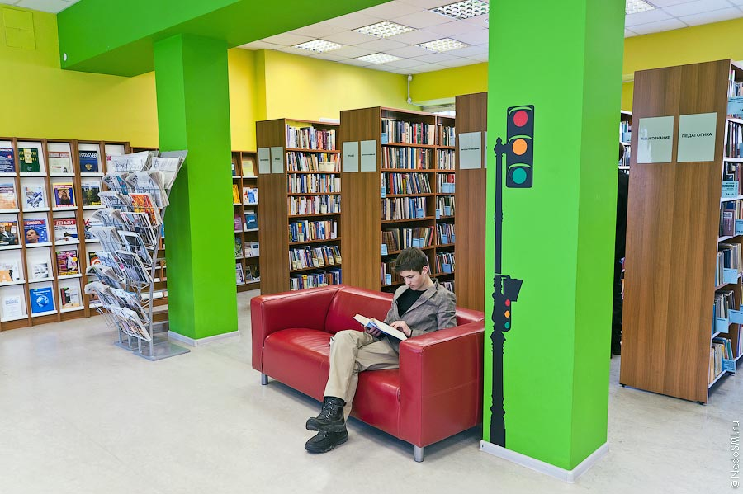

Slide 25
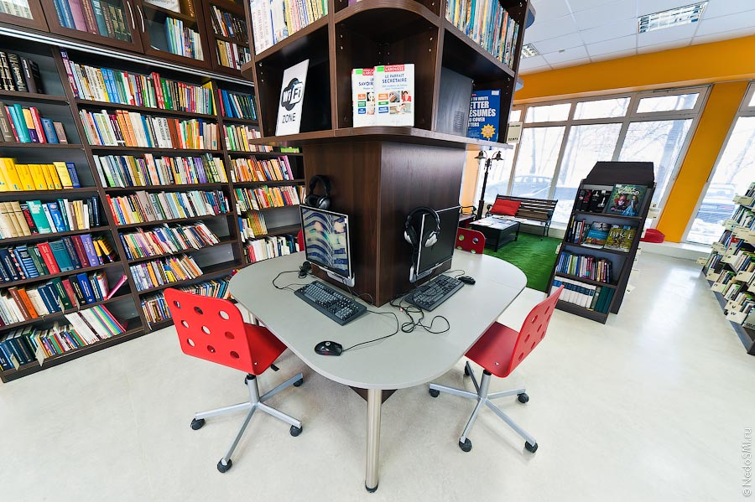

Slide 26
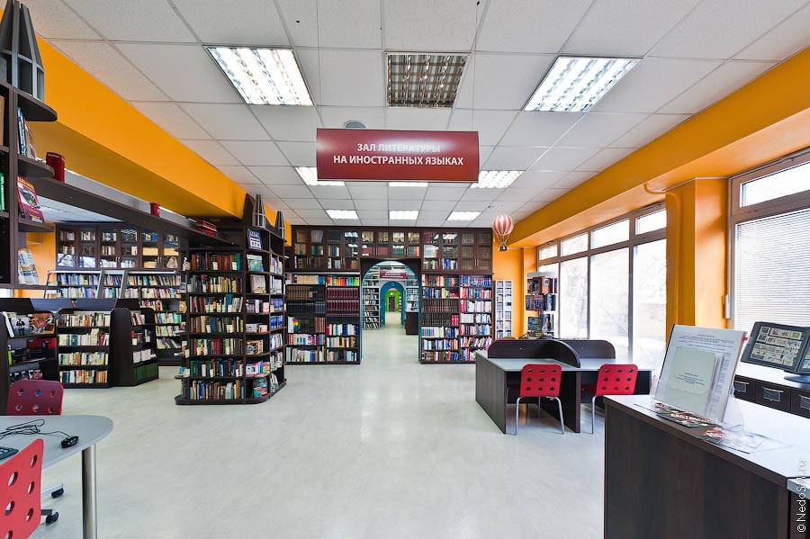

Slide 28
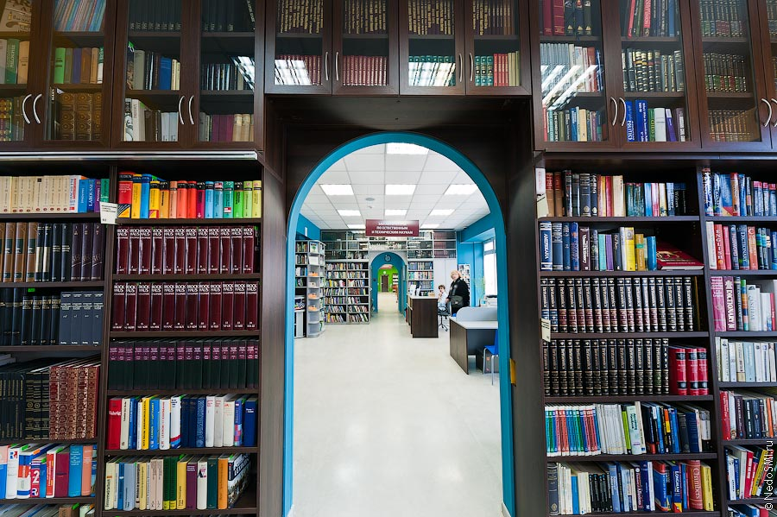

Slide 29
